Slide 1




ПРЕГЛЕД РЕЗУЛТАТА ПРОЈЕКТА
Развој каријерног вођења у циљу унапређења високог образовања у Србији
Први међународни форум за каријерно вођење и саветовање у Србији, 1.април 2015.
Дејана Лазић, координатор пројекта

Slide 2
Развој каријерног вођења у циљу унапређења високог образовања у Србији
Циљ пројекта
Развој услуга КИСЕ у циљу унапређења запошљивости
Већа доступност и разноврсност КВИС на универзитетима
Повећано препознавање значаја КВИС од стране универзитета, државе, социјалних партнера
Развој оквира стандарда одн. Програма и методологије КВИСА Центара на високошколском нивоу
Носилац:
Универзитет у Београду
Партнери:
МОС; МПНТР; УКГ; УНИ; УНС; УСГД; СКОНУС, ИНФОСТУД, БОШ, ЈП ЕМС
ЕУ партнери : University SWANSEA, SILESIA, PADUE

Slide 3

ИСТРАЖИВАЊЕ “ШТА ПОСЛОДАВЦИ ДАНАС
ОЧЕКУЈУ ОД МЛАДИХ СТРУЧЊАКА И ОД
УНИВЕРЗИТЕТА У СРБИЈИ?”
Која су то знања и образовни профили који су потребни тржишту рада?
Које вештине и знања послодавци сматрају пожељним вештинама?
У којој мери су послодавци упознати са реформом високог образовања у Србији и
шта им од информација недостаје?

Slide 4
У истраживању је учествовало 249 компанија.
Истраживање је показало да је неопходно:
развити систем за информисање послодаваца који би садржао на једном месту све податке о свим студијским програмимана свим универзитетима, детаљним објашњењима нових диплома, намени стечених звања и стечених компетенција дипломираних студената
прикупљати и организовати информације са тржишта рада и учинити их доступним студентима и академској заједници,
у што већој мери укључити академску и пословну заједницу у активности Центара за развој каријере
потврђено је да информативне,едукативне и саветодавне активности које центри за развој каријере спроводе адресирају адекватне теме и потребе
Универзитети су добили драгоцене улазне информације за развој нових радионица, формата, тема и партнерстава, као и информације неопходне за свакодневни рад у каријерном информисању и саветовању студената

Slide 5
Заједничким радом конзорцијума настао је упитник којим ће у будућности универзитети реализовати годишње анкете послодаваца. креирана нова методологија прикупљања информација о потребним компетенцијама и вештинама неопходним за већу конкуретност дипломаца на тржишту рада.

Slide 6

ПРОГРАМ И МЕТОДОЛОГИЈА
КАРИЈЕРНОГ ВОЂЕЊА И
САВЕТОВАЊА за студенте
Координатор Радног пакета
Београдска отворена школа
Више од пројектом захтеваног резултата
ДОПРИНОС; ПОДРШКА; ИНИЦИЈАТИВА

Slide 7
ОКВИР СТАНДАРДА
1. Оснивање и рад
 |  | Захтеви у односу на институције
 |  | Захтеви у погледу запослених
 |  | Захтеви у погледу употребе информација
2. Програм КВИСа |  | /према циљевима |  | а унутар садржаја
 |  | Лични развој Истраживање могућности за учење и запошљавање Планирање и управљање каријером |  | - каријерно информисање Каријерно саветовање Каријерно образовање Повезивање са пословном заједницом
3. Методологија КВИС
 | Оспособљавање запослених
 |  |  | Предлог формалног образовања – мастер
 |  |  | Предлог обуке за КВИС

Slide 8
Зашто
ПРОГРАМ И МЕТОДОЛОГИЈА КАРИЈЕРНОГ ВОЂЕЊА ЗА СТУДЕНТЕ
Покушај уређења области како би се обезбедио квалитет
Јасни структуисани захтеви у погледу оснивања, функционисања и развоја Центара
Препознавање постојеће праксе, али и уважавање ЕУ политике у овој области, као и добре праксе европских институција
Подршка постојећим Центрима
Подршка институцијама које намеравају да оснују Центре

Slide 9
Зашто
ПРОГРАМ И МЕТОДОЛОГИЈА КАРИЈЕРНОГ ВОЂЕЊА ЗА СТУДЕНТЕ
Допринос реализацији мера и активности АП Стратегије каријерног вођења и саветовања Републике Србије
у оквиру циља -
Успостављање и развој система каријерног вођења и саветовања
Садржајан и квалитетан документ који пружа доста информација институцији која ће бити успостављена и бавити се стандардима на нивоу државе

Slide 10
Зашто
иницијатива ка надлежним министарствима
ПРОГРАМ И МЕТОДОЛОГИЈА КАРИЈЕРНОГ ВОЂЕЊА ЗА СТУДЕНТЕ
Како би се започело систематско бављење стандардизацијом програма, услуга каријерног вођења
Као оквир који би уз подршку надлежних институција лако могао бити разматран као предлог стандарда

Slide 11

ВОДИЧ КРОЗ ДИПЛОМЕ
као
одговор на потребе послодаваца у погледу информација о новим студијским
програмима и уопште новинама које доносе реформе високог образовања у Србији.
Материјал организован у садржају ВОДИЧА КРОЗ ДИПЛОМЕ има за циљ да допринесе
бољој информисаности послодаваца о реформисаним студијским програмима на
универзитетима у Србији и њиховом лакшем препознавању нових образовних профила
и диплома својих садашњих и будућих запослених са факултетском дипломом
www.careers.ac.rs/vodic-kroz-diplome

Slide 12
Водич кроз дипломе је водич за послодавце, каријерне саветнике, студенте и будуће студенте, њихове родитеље и сараднике на путу по зони високог образовања у Србији
Као информативна алатка може да се користи у пословима запошљавања, програмирања и организације праксе и неформалног образовања , каријерног саветовања и информисања младих у Београду, Новом Саду, Нишу и Крагујевцу.
Појединцу може да пружи подршку у доношењу одлука, сналажењу током студирања и непосредно после дипломирања, даљем усмеравању учења и личног и професионалног развоја.
Кликом на одређени студијски програм може се приступити детаљнијим информацијама о студијским програмима:
од назива дипломе, преко научног поља и области којој припада стечено звање, броја ЕСПБ бодова, информација о садржају студија, информација које ближе одређују квалификацију за коју се диплома издаје, до информација о професионалном статусу и информација о намени стеченог звања односно академским и професионалним могућностима које пружа квалификација.

Slide 13

КУРС ВЕШТИНЕ УПРАВЉАЊА КАРИЈЕРОМ
Предлог
Иницијатива

Slide 14
Циљ курса је оспособљавање студената за управљање каријером, њихово припремање за укључивање у тржиште рада, као и подршка у преузимању одговорности и активне улоге у свом будућем каријерном развоју.
Образовни исходи – Студент ће моћи да
користи различите изворе информација о савременом тржишту рада
критички разматра прикупљене информације и каријерне прилике
препозна своја интересовања, потребе, личне особине, знања, вештине и способности, и повеже их са захтевима савременог тржишта рада
поставља реалне и конкретне каријерне циљеве у складу са релевантним сопственим одликама, као и карактеристикама тржишта рада
одлучује о својој каријери помоћу различитих стратегија и техника доношења одлука
креира лични каријерни план
активно претражује прилике за стручно усавршавање и врши избор из образовне понуде у складу са својим личним каријерним циљевима
примењује различите методе и стратегије тражења посла
саставља потпуну пријаву за посао (радна биографија - ЦВ, мотивационо писмо, писма препоруке) и бира форму и садржај који одговара конкурсу
свесно обликује понашање на интервјуу за посао у облик самопромоције који је у складу са личним каријерним циљевима.
структура курса, циљна група, трајање, методе и технике, начин евалуације,
неке дилеме и предлози

Slide 15

приручник „Развој каријере и саветовање студената
теоријски и практични материјал који може да служи као
ресурс у развоју сарадње универзитетских каријерних центара са академском заједницом и који може да помогне у организацији и реализацији модела укључивања елемената каријерног вођења на факултетима.

Slide 16
Приручник се састоји из три дела.
Први део је намењен представницима академске заједнице, другим стручним службама на факултетима, управама факултета.
Садржај
кратак приказ главних теорија каријерног вођења
описан је садржај програма каријерног вођења и главне активности каријерног информисања, каријерног образовања, саветовања и повезивања са пословном заједницом
начини и модели спровођења програма каријерног образовања
са предлозима факултативних модула
опис структуре и сценарио за једну од радионица о писању радне биографије и мотивационог писма за све оне који су заинтересовани да самостално примене опробане методе рада у каријерном вођењу. речник основних појмова у каријерном вођењу

Slide 17

И-портал за каријерно информисање студената Србије
Срце И-портала чини
анализа понуде радних места за кадрове са факултетском дипломом у Србији
2010-2013
www.careers.ac.rs/iportal

Slide 18
И -Портал као додатна подршка студентима у истраживању могућности за учење и запошљавање, планирање и управљења властитом каријером
И –Портал као помоћ у претраживању информација о занимањима, студијским програмима на Универзитетима, тренутном стању на тржишту рада, актуелним приликама за стицање практичног искуства, волонтирању, могућностима запошљавања, формалном и неформалном образовањеу и усавршавању
важан корак ка свеобухватнијој сарадњи и бољој координацији активности каријерних центара универзитета Србије.
Вредан ресурс за рад центара чија делатност обухвата каријерно вођење и саветовање студената

Slide 19

Развијени различити електронски сервиси
Виртуелни саветник
Водич за развој каријере током студија
Софтвер за олакшану селекцију кандидата
Софтвер за каријерно планирање
Базе могућности за стицање радног искуства
Базе могућности за наставак студија и усавршавање
Базе послодаваца
Базе корисника
Е библиотеке
Портал за студентске праксе у Србији
Софтвер за пријављивање за радионице
Софтвер Каријерни профил студента
И портал
Водич кроз дипломе

Slide 20
Пилотирани нови програми у сарадњи са послодавцима
Сви универзитетски Центри су током пројекта пилотирали нове програме попут:
„Лекције из праксе“,
„Каријерно ћаскање“,
„Каријера и ја“,
„Центрирај каријеру“,
„Занимање месеца”
који су имали за циљ повећање запошљивости студената стицањем практичног искуства или каријерних вештина

Slide 21
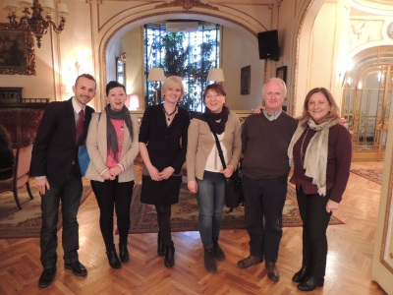



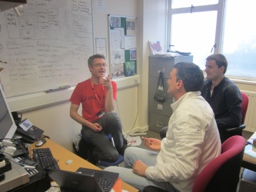

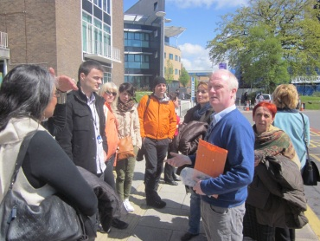
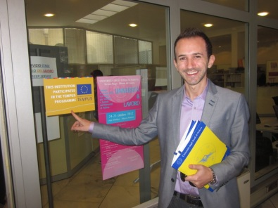

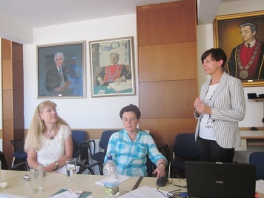



Усвојена знања и вештине запослених у Центрима и сарадника

Slide 22
Несебична подршка у подели знања, материјала и повратних информација
Велика професионалност
Уважавање потреба
Велико број сати посвећеног праћењу напретка универзитета у Србији
Теме тренинга разноврсне
Нивои тренинга према структури групе

Slide 23
Партнерства као највреднији ресурс и резултат пројекта
Као помоћ, као подршка, као иницијатива.....

Slide 24
МЕЂУНАРОДНИ ФОРУМ
ЗА КАРИЈЕРНО ВОЂЕЊЕ И САВЕТОВАЊЕ У СРБИЈИ
Партнерства као највреднији ресурс и резултат пројекта
На нивоу конзорцијума
АКцент – мрежа универзитетских каријерних центара у Србији
Менторска мрежа – на друштвеној мрежи Линкедин
Међународна сарадња са другим Темпус пројектима
ИСИС
CONGRAD
ЕQUIED
Сарадња на пољу ванконзорцијумске екпертизе
Сарадња са представницима академске и пословне заједнице

Slide 25
МЕЂУНАРОДНИ ФОРУМ
ЗА КАРИЈЕРНО ВОЂЕЊЕ И САВЕТОВАЊЕ У СРБИЈИ
Унапређење каријерног вођења у Србији
Једном у две године
Домаћини високошколске институције у земљи
Подршка Министарстава, Еурогајденса, Националног ресурсног центра, донатора
Идеја је да се избегне фрагментарни приступ различитих пружалаца услуга каријерног вођења, да се размене информације и добре праксе, обезбеди координација, да се иновирају приступи и да се уз подршку међународних експерата буде у току са европским примерима …

Slide 26
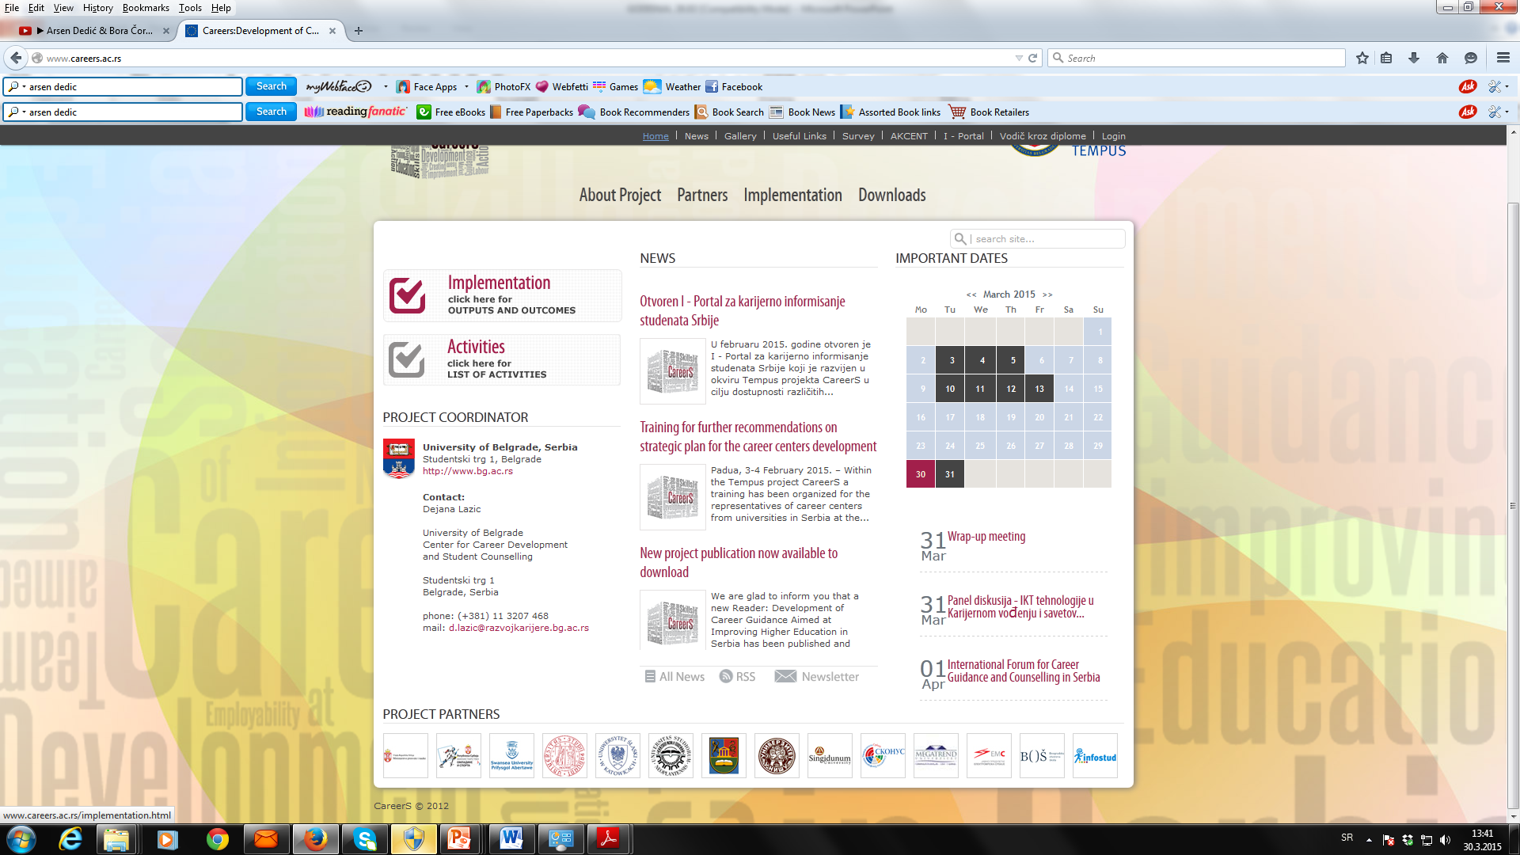
www.careers.ac.rs

Slide 27
МЕЂУНАРОДНИ ФОРУМ
ЗА КАРИЈЕРНО ВОЂЕЊЕ И САВЕТОВАЊЕ У СРБИЈИ
Изазови и перпективе каријерног вођења на универзитетима у Србији
Стратешке смернице за даљи развој каријерних центара - савети ЕУ партнера
Курс Вештина управљања каријером за студента – иницијатива пројектног конзорцијума

Slide 28


Slide 29



